Slide 1
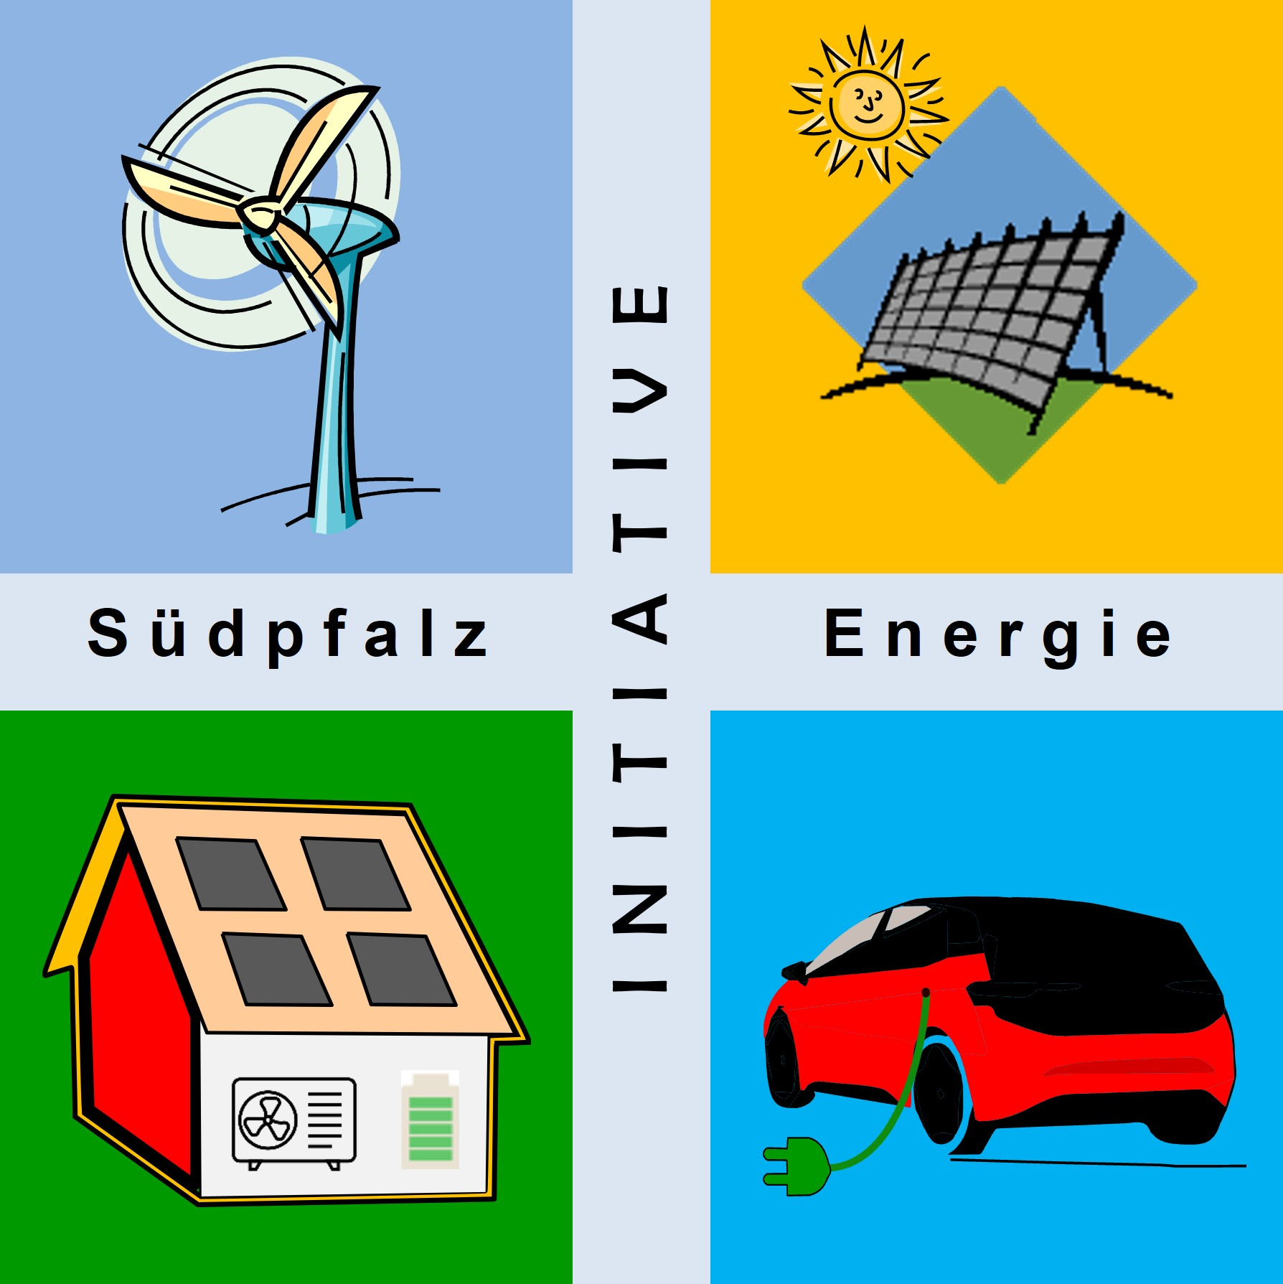
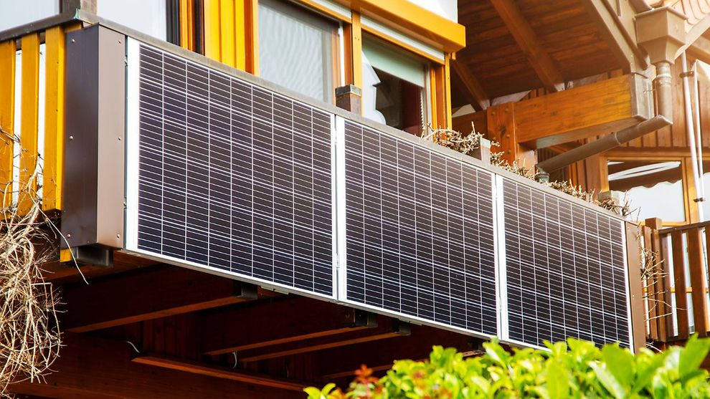
Herzlich willkommen zum Vortrag Balkonkraftwerk – der Einstieg in die Energiewende
Referent:
Wolfgang Thiel
SPD-Rheinzabern | Vortrag | Balkonkraftwerk | 05.06.2025 ISE e.V.

Slide 2
Agenda
Energiewende in RLP - Die 3 Hauptaufgaben - EE-Ausbaupfad: Anteile beim Zubau-Mix bis 2040
Energiewende in der VG-Jockgrim
PV-Grundlagen: - Globalstrahlung - Sonnenverlauf - Ausrichtung - Erträge
Balkonkraftwerk - gesetzliche Grundlagen - Komponenten und Kosten - Ertrag und Amortisation
Sektorkopplung: Energieproduktion und Energiekonsum → ProSumer
Fazit

Slide 3



Energiewende in RLP (1)
Die 3 Hauptaufgaben
Energie
(TWh/a)
178
1 TWh = 1 Mrd. kWh
Einsparung
Primärenergie- Verbrauch
Versorgungssicherheit
100
EE-Erzeugung
EE-Zubau
22,6
t
Quelle: ISE e.V.
2018
2040
1. Mit Effizienz und Suffizienz muss der Primär-Energieverbrauch deutlich gesenkt werden! Dabei spielen der Wegfall der Verluste bei fossilen Kraftwerken (ca. 45 TWh/a) und die Einsparungen bei der Wärme- /Mobilitätswende (ca. 25 TWh/a) eine große Rolle.
2. EE müssen im gleichen Zeitraum auf 100 % in RLP ausgebaut werden. Hierbei sind Photovoltaikanlagen (ca. 57 TWh/a) und Windkraftanlagen (ca. 24 TWh/a) die großen Bringer!
3. Mit der energetischen Versorgungssicherheit werden sowohl die grundsätzliche als auch die temporäre Energieversorgung (inkl. Speicher) gewährleistet!
Energieeinsparung, EE-Ausbau und Versorgungssicherheit sind die 3 wichtigen Säulen!

Slide 4
Energiewende in RLP (2) , EE-Ausbaupfad bis 2040: in RLP zeitlicher Verlauf, soll-ist: P-Energieverbrauch und EE, Stand 2024
TWh
Primärenergieverbrauch inkl. Verluste
und Einsparungen
Erneuerbare
. . .
2117
Planwerte
Quelle: ISE e.V-Meta-Studi, LAK EB
Wenn wir so weitermachen wie bisher, dauert es bis 2117!

Slide 5
Energiewende in RLP (3) Anteile beim Zubau-Mix bis 2040, Fakten und Annahmen
Anteile der zu installierenden Leistungen des Zubau-Mix orientieren sich an den jeweiligen EE-Potenzialen:
Wasserkraft: 1 TWh/a
Biomasse: 15 TWh/a
PV-gesamt: 57 TWh/a (57%)
Biogasanlagen, vorrangig aus Reststoffen
Holz-Anlagen, vorrangig aus Abfällen
PV-Dächer (40% von PV-ges.)
100 TWh/a
Werte in %
PV-Fassaden/-Balkone (10% von PV-ges.)
Wind-onshore: 24 TWh/a
PV-Parkplatzüberdachungen (5% von PV-ges.)
PV-Freiflächen (30% von PV-ges.)
Solarthermie: 3 TWh/a
AGRI-PV (10% von PV-ges.)
PV-Autobahnüberdachung (5% von PV-ges.)
Quelle: ISE e.V.-Meta-Studie
ALLE Potenziale werden beim Zubau-Mix gebraucht!

Slide 6
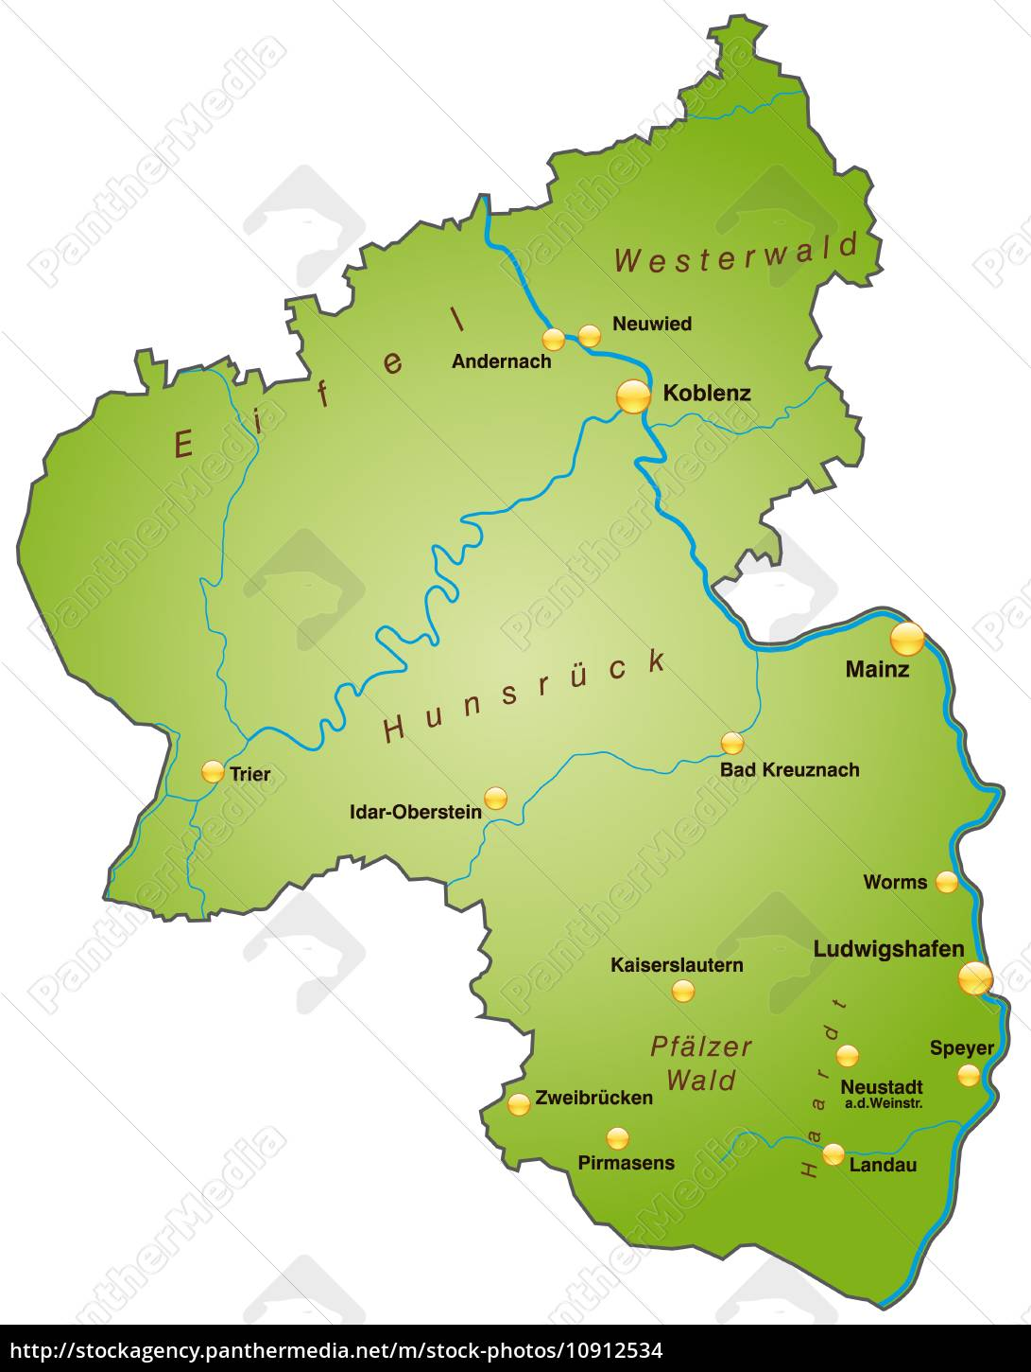
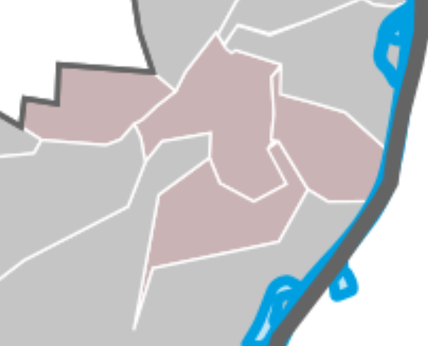
Energiewende in der VG-Jockgrim 2019 – 2040 (1), Sollwertberechnung der Leistungg für PV und Wind über das Flächenverhältnis
Soll-Leistung RLP (2019-2040) PV = 64.680 MW Wind = 7.220 MW
Soll-Leistung VG-Jockgrim (2019-2040)?
PV = 133,4 MW Wind = 14,9 MW
Hatzenbühl
Rheinzabern
Neupotz
Jockgrim
Fläche RLP: 1.985.421 ha
Fläche VG-Jockgrim: 4.094 ha → 0,206 % von RLP
Quelle: Wikipedia, ISE e.V.
Die EE-Anlagen werden vorwiegend auf dem „flachen Land“ gebaut!

Slide 7
Energiewende in der VG-Jockgrim 2019 – 2040 (2)
Zubau PV und Wind: Soll – Ist mit Stand 05/2025
Wind
PV
MW
MW
Gemeinde | Summe | davon Balkon-KW
 | MW | Stck | MW | %
Hatzenbühl | 3,30 | 22 | 0,016
Jockgrim | 3,19 | 94 | 0,066
Neupotz | 1,82 | 27 | 0,020
Rheinzabern | 2,81 | 79 | 0,054
Summe | 11,12 | 222 | 0,156 | 1,4
Σ:18,6 MW
Σ:15 MW
8,3 %
Soll
Ist
Soll
Ist
Quelle:ISE e.V., Marktstammdatenregister
Die VG-Jockgrim hat noch einiges zu tun!

Slide 8
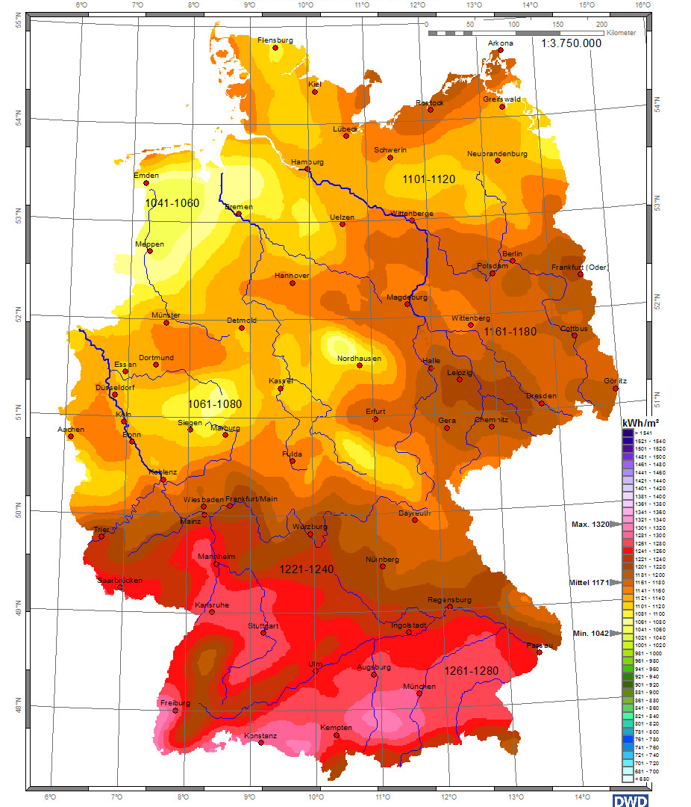
PV-Grundlagen (1) Globalstrahlung Deutschland: Jahressumme 2020
Quelle: DWD Messnetz, basierend auf Satellitendaten und Bodenwerten.
Je südlicher, desto höher die Erträge!

Slide 9
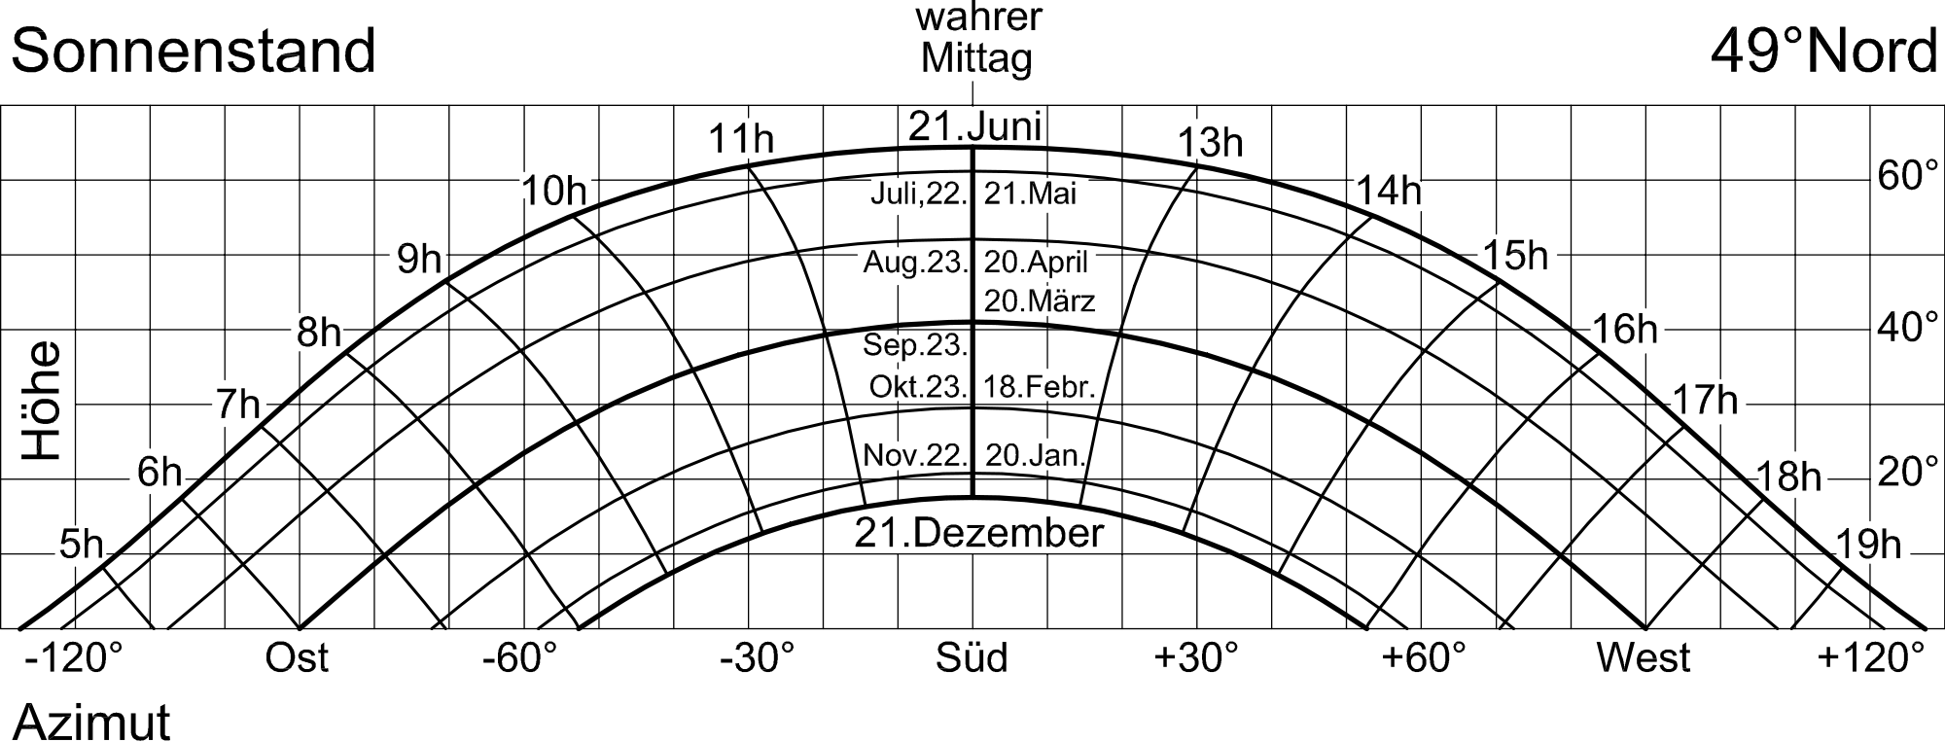
PV-Grundlagen (2)
Der Sonnenstand (2023): räumlicher Verlauf
Höhe (Elevation)
Quelle: WIKIPEDIA, Sonnenstand
Die Unterschiede bei der Sonneneinstrahlung zwischen Sommer und Winter sind gewaltig
Notes:
Hersteller:
Minfeld: GE
Schneeberger Hof: Enercon,
Siemens

Slide 10


PV-Grundlagen (3), Ausrichtung (1)
Sonnenverlauf Azimut (2024)
Süd
Wintersonnenwende
21. Dez. 08:15 Uhr
- 53 °
15:53 Uhr
+ 53 °
Sektor: 106 ° Dauer: 7:37 h
Tag-und-Nacht-Gleiche
20. März. 06:09 Uhr
22. Sep. 06:53 Uhr
- 90 °
18:19 Uhr
19:02 Uhr
+ 90 ° Sektor: 180°
Dauer: 12:10 h Dauer: 12:09 h
Ost
West
Ost
Süd
West
Sommersonnenwende
20. Jun. 04:44 Uhr
- 127 °
20:31 Uhr
+ 127 ° Sektor: 254 °
Dauer: 16:47 h
Nord
Quelle: sonnenaufgang-sonnenuntergang.de, ISE e.V.
Im Winter gibt es nur einen kleinen Süd-Sektor, eine große Chance für Balkonkraftwerke!
Im Frühjahr/Sommer/Herbst decken Ost/West-Anlagen zusätzliche Potenziale ggü. Süd ab!
Notes:
Hersteller:
Minfeld: GE
Schneeberger Hof: Enercon,
Siemens

Slide 11
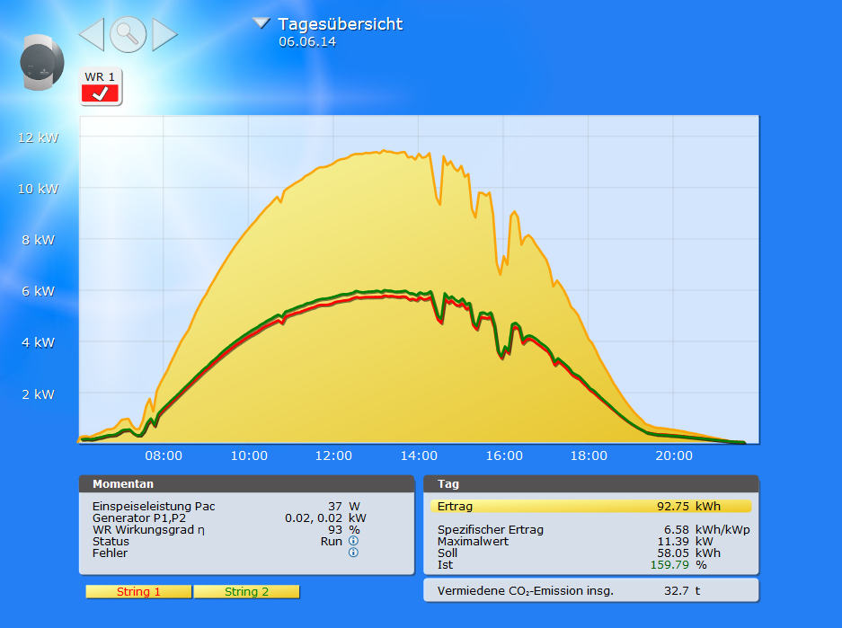
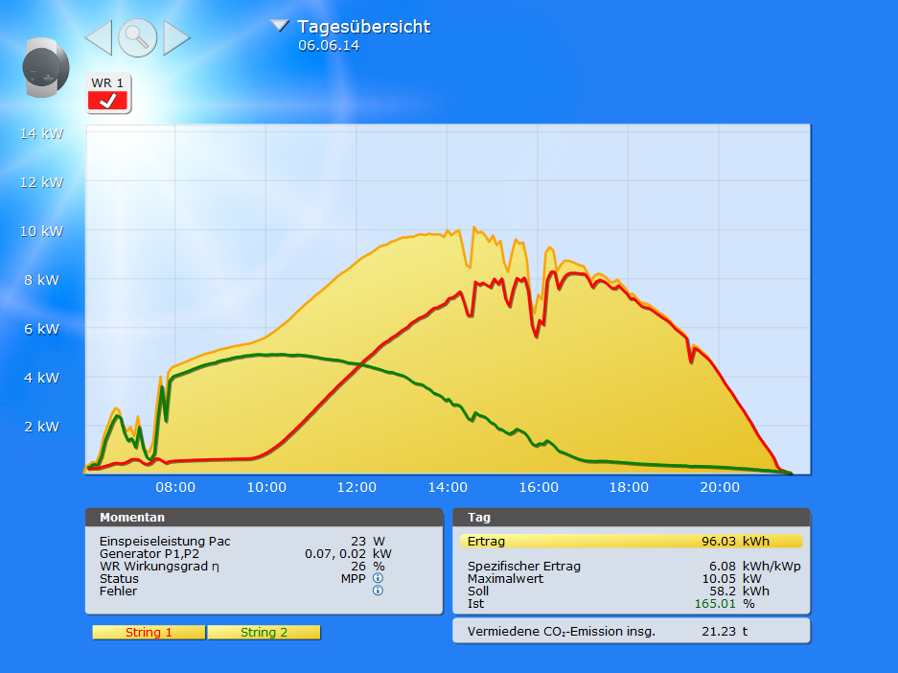
PV-Grundlagen (3), Ausrichtung (2) Ausrichtungsvergleich (06.06.2014)
Anlage A (Süd-Ausrichtung, 14,1 kWp)
Anlage B (Ost-West-Ausrichtung, 15,8 kWp)
ca. 9,5 h mit 4 kW
ca. 12,5 h mit 4 kW
West
Ost
P_{max}: 11,39 kW = 80,8% v. Peakleistung (2x7,05) KWp)
P_{max}: 10,05 kW = 63,6% v. Peakleistung 15,8 kWp)
max. Ost: 4,84 kW = 83,4 % v. Peakleistung (5,8 kWp)
max. West: 8,2 kW = 82,0 % v. Peakleistung (10 kWp)
Im Frühjahr/Sommer/Herbst decken Ost/West-Anlagen die „4kW-Eigenversorgung“ bis zu 32 % besser ab
Notes:
Im heutigen 1. Vortrag zeige ich Ihnen Kraftwerke mit regenerativen Energien
Beim letzten Vortrag haben wir schon bei den Dampfkraftwerken die beiden regenerativen Kraftwerkstypen Geothermie und Solarthermie besprochen

Slide 12
PV-Grundlagen (4) Ertragsfähigkeit: Vollaststunden (Beispiele)
Volllaststunden 2013-2024
 | Süd | Ost-West
ø (h) | 1.109 | 922
Anteil von Süd (%) |  | 83,1
Ertrag (kWh)
Volllaststunden (h) =
Installierte Leitung (kW)
Ost-West
h
Süd
2013
2014
2015
2016
2017
2018
2019
2020
2021
2022
2023
2024
Die Jahreserträge unterscheiden sich von Jahr zu Jahr teilweise sehr deutlich!
Notes:
Im heutigen 1. Vortrag zeige ich Ihnen Kraftwerke mit regenerativen Energien
Beim letzten Vortrag haben wir schon bei den Dampfkraftwerken die beiden regenerativen Kraftwerkstypen Geothermie und Solarthermie besprochen

Slide 13
Balkonkraftwerk (1) Gesetzliche Grundlagen (1): Solarpaket 1 (16.05.2024), Auszug
Die Bundesnetzagentur hat die Registrierung von Balkonkraftwerken vereinfacht und auf wenige, einfach einzugebende Daten beschränkt, die ins Marktstammdatenregister online eingetragen werden müssen. Die Bundesnetzagentur gibt diesen Eintrag automatisch an den Netzbetreiber weiter.
Mit dem Gesetz kommen nun weitere Vereinfachungen:
Digitale Stromzähler nicht verpflichtend Neue Balkon-PV sollen nicht dadurch verhindert werden, dass ein Zweirichtungszähler – also digitaler Stromzähler – eingebaut werden muss. Übergangsweise dürfen die Anlagen weiterhin die alten Ferraris-Zähler nutzen. Der bisherige Stromzähler läuft dann einfach rückwärts, wenn Strom eingespeist wird. So profitieren Verbraucherinnen und Verbraucher davon, denn das senkt die Strommenge, die sie bezahlen.
Leistungsfähigere PV-Module erlaubt Balkonsolaranlagen können künftig leistungsfähiger sein. Für Geräte mit einer installierten PV-Leistung von insgesamt bis zu 2 kW und einer Wechselrichterleistung von bis zu 800 W gilt eine vereinfachte Anmeldung.
Stromeinspeisung über die Steckdose möglich Künftig sollen Balkon-PV mit einem herkömmlichen Schukostecker auskommen. Das erleichtert die Installation erheblich. Hierzu muss noch eine Norm mit den Verbänden erarbeitet werden.
Verbraucherzentrale Gesetze und Normen für Steckersolar- Module
Quelle: Bundesregierung 15.05.2024
Der Einstieg in eine PV-Anlage wurde deutlich vereinfacht!

Slide 14
Balkonkraftwerk (1) Gesetzliche Grundlagen (2): für Mierter
Mieter dürfen frei entscheiden, ob sie ein Balkonkraftwerk installieren möchten. Sie müssen somit nicht mehr die Zustimmung des Vermieters einholen. Wie das Steckersolargerät angebracht werden soll, das können Wohnungseigentümergemeinschaft (WEG) und Hausbesitzer vorgeben. Dies gilt z. B. dann, wenn mit der Installation des Steckersolargeräts die bauliche Substanz der Mietsache verändert wird, z.B. in Zusammenhang mit der Befestigung des Solarpanels oder dem Verlegen neuer Leitungen.
Für Mieter:
Rechtsgrundlage hierfür ist, dass nun Steckersolargeräte in den Katalog der sogenannten privilegierten baulichen Veränderungen in § 20 Absatz 2 des Wohnungseigentumsgesetz aufgenommen werden sollen. Somit obliegt es zukünftig Mietern – wie etwa bei baulichen Veränderungen für den Einbruchsschutz, für Telekommunikationsanschlüsse oder für Installationen für Menschen mit Behinderung – selbst zu entscheiden, ob sie ein Balkonkraftwerk installieren wollen.
Voraussetzung ist allerdings, dass die Balkonkraftanlage „angemessen“ ist und das Wohnhaus nicht grundlegend umgestaltet oder die Eigentümer „unbillig benachteiligen“. Was hierunter genauer zu verstehen ist, welcher Ermessensspielraum besteht und welche Vermieter-Vorgaben als überzogen gelten, hat das Bundesministerium der Justiz in neuen FAQ veröffentlicht.
Quelle: energie-experten.org
Auch Mieter können sich ein Balkonkraftwerk anschaffen!

Slide 15
Balkonkraftwerk (1) Gesetzliche Grundlagen (3): für Betreiber mit vorhandener PV-Anlage
Kann ich eine steckerfertige PV-Anlage zusätzlich zu einer bestehenden Erzeugungsanlage in Überschusseinspeisung erweitern? Und wie wirkt sich das auf meine Vergütung aus
Durch die Erweiterung einer Erzeugungsanlage in Überschusseinspeisung durch eine Steckerfertige PV-Anlage ändert sich an der Höhe der Einspeisevergütung Ihrer bestehenden Erzeugungsanlage nichts.
Ihre vorhandene Messeinrichtung zur Erfassung der Einspeisung in das allgemeine Stromnetz misst in diesem Fall die Einspeisung Ihrer bestehenden Erzeugungsanlage zzgl. der Einspeisung des Balkonkraftwerks.
Durch das vereinfachte Anmeldeverfahren muss die Einspeisung des Balkonkraftwerks im prozentualen Verhältnis zur bestehenden Erzeugungsanlage bei Ihrer Einspeisevergütung herausgerechnet werden. Die Aufteilung der Zählwerte erfolgt nach § 24 Abs. 3 EEG anteilig im Verhältnis der installierten Leistungen der beiden Erzeugungsanlagen.
Quelle: Pfalzwerke (PW)
Man kann gespannt sein, wie die PW in der Praxis damit umgeht?

Slide 16
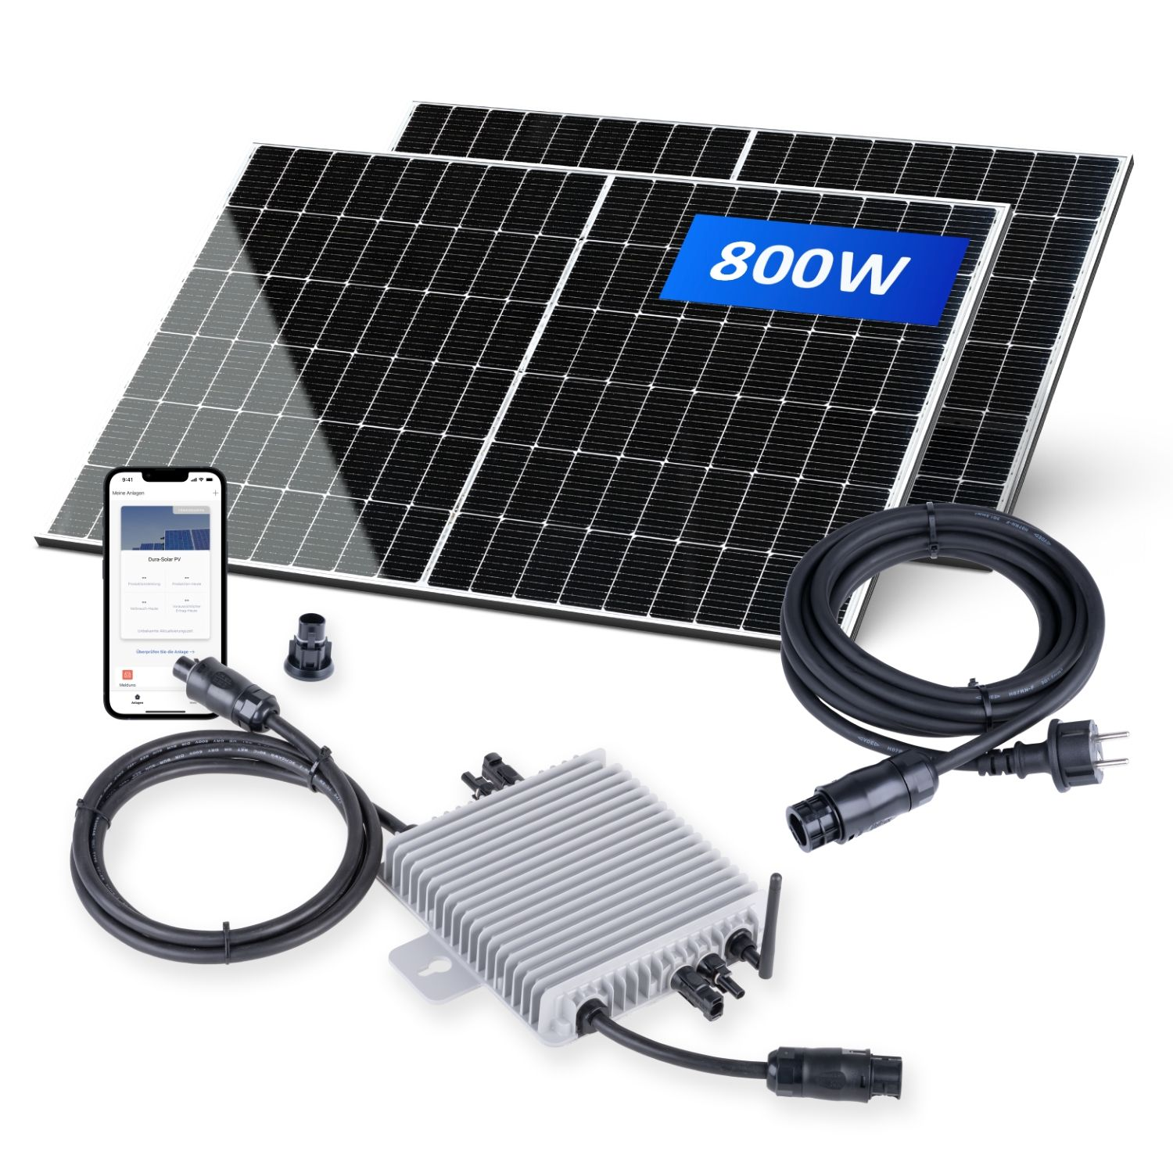
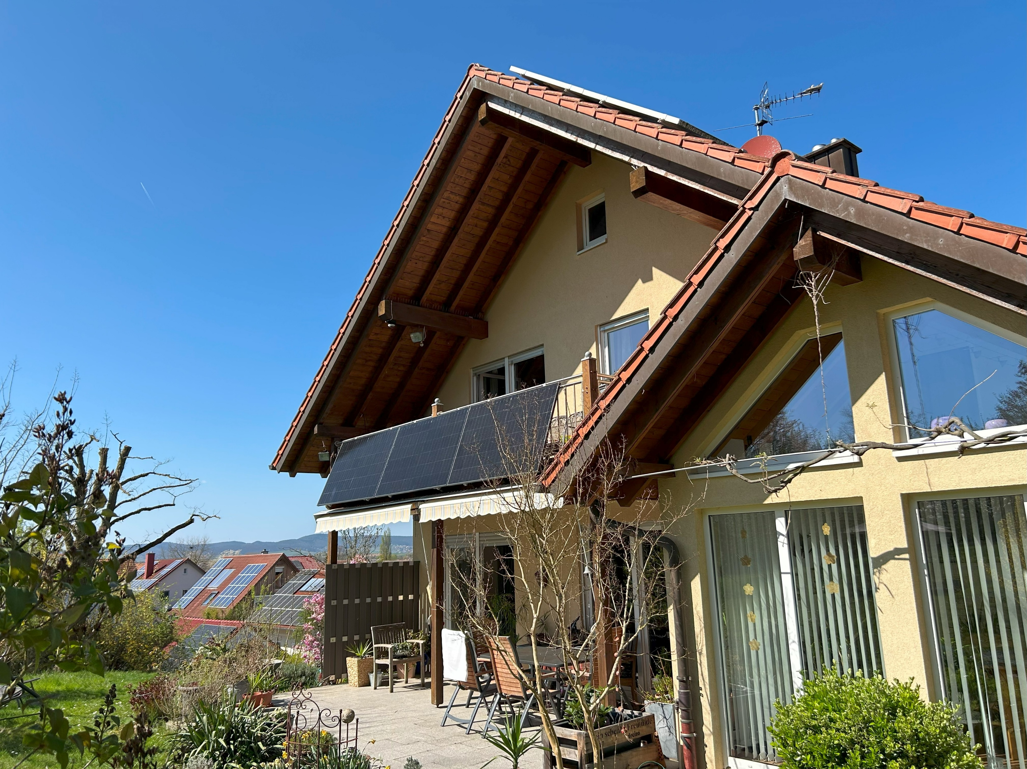
Balkonkraftwerk (2) Komponenten und Kosten (1), ohne Batterie
440 W
800 W
- PV-Module - Wechselrichter - Kabel - Smartphone-APP - Kosten: ca. 300 bis 900 €
- Unterkonstruktion - Kosten: ca. 100 bis 150 €
Gesamtosten (Beispiel): 516 €
Quelle: ISE e.V., W.T.
Der Einstieg in eine PV-Anlage ist erschwinglich!

Slide 17
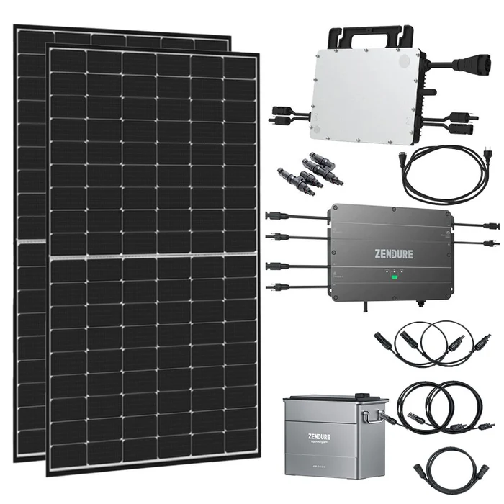
Balkonkraftwerk (2) Komponenten und Kosten (2), mit Batterie
Wechselrichter
PV-Module
Ladegerät (laden, entladen)
Batterie (Beispiel: 1,9 kWh)
Komplettpaket: ca. 1.800 €
HTW-Berlin Auslegungsrechner für PV-Anlagen mit Batterie
Quelle: Zendure
Mit Batterie kann die Nacht überbrückt werden!

Slide 18
Balkonkraftwerk (3) Ertrag und Amortisation: Beispiel W.T.
Ertragsrechnung - in der Südpfalz haben wir für PV ca. 1.000 Volllaststunden/a - 3 Module mit jeweils 440 Wp: Gesamtleistung: 1.320 kWp - Wechselrichterbegrenzung: 0,8 kW (VDE-Norm: V 0126-95) - Stromertrag/a: 0,8 kWp x 1.000h = 800kWh
Amortisation - Strombezug: ca. 0,4 €/kWh - Stromeinsparung/a: 800 kWh x 0,4 ct/kWh = 320 €/a - Amortisationszeitraum: Investition/Jahreseinsparung = 516 € / 320 €/a = 1,6 Jahre
Quelle: Internet, ISE e.V, W.T..
Die Investition lohnt sich!

Slide 19
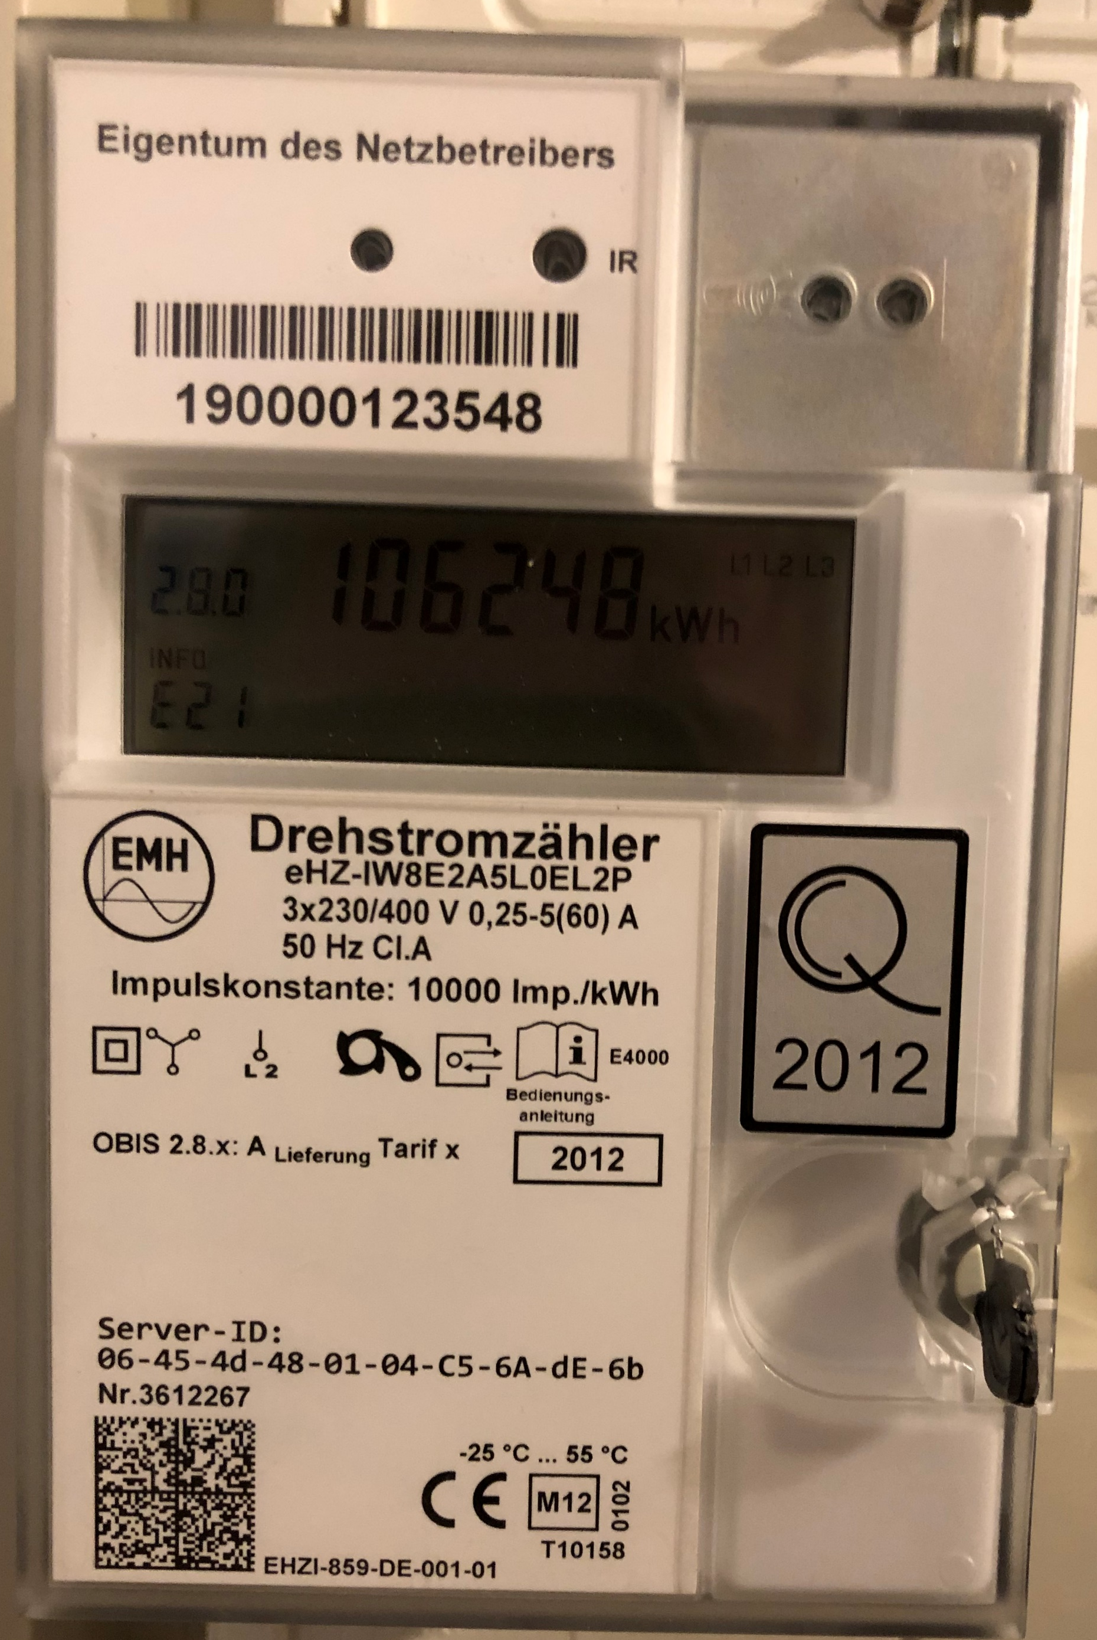
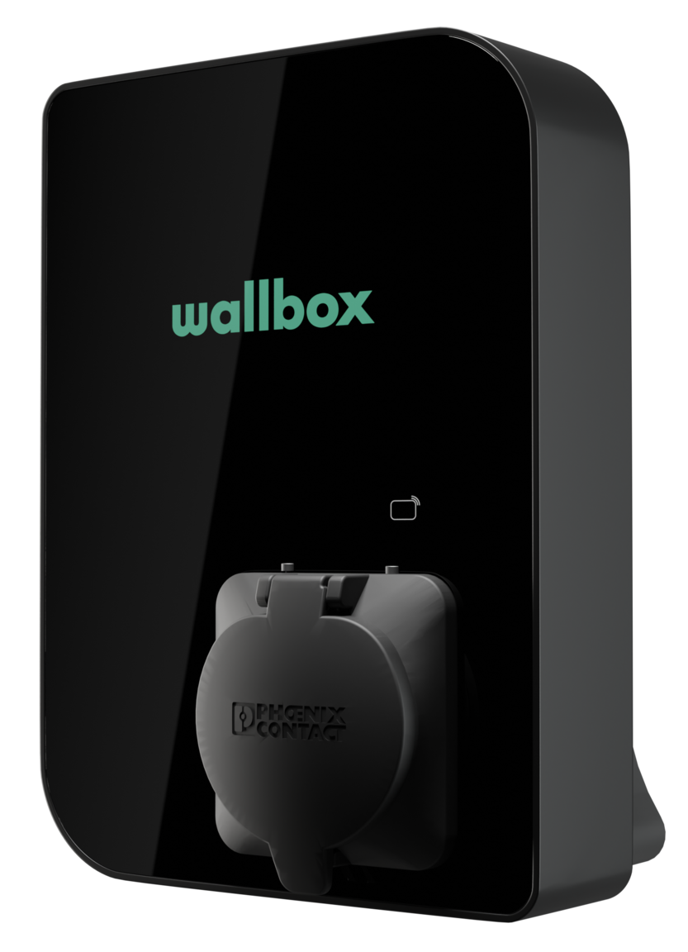
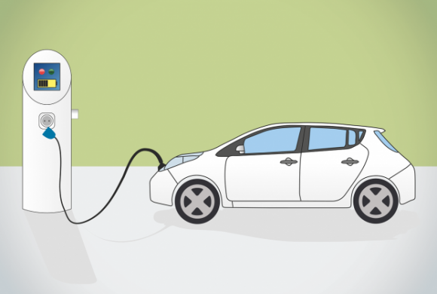



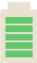
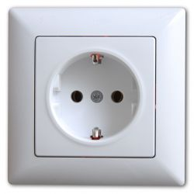
ProSumer im Ein-/ Mehrfamilienhaus und öffentl. Gebäuden (1) Funktionsprinzip und Komponenten: Bausteinkasten
EVU-Netz 400 V AC
Notwendige energetische Minimal-Sanierung! - doppelverglaste Fenster - Dämmung der Obergeschossdecke und bei Bedarf Kellerdecke Wirtschaftlichkeit beachten!
Datennetz (Internet)
Achtung: - keine Öl- oder Gasheizungen mehr! - Wo möglich: Wärmenetz-Anschluss!
V2H/G
Hausnetz
Hauskraftwerk (PV auf Dach/Balkon mit Batterie), Überschussstrom ins EVU-Netz
Quelle: ISE e.V.
Fossile Wärmeerzeuger durch Wärmepumpen (z.B. Luft-Wasser / Luft-Luft) bzw. Wärmenetz ersetzen
E-Auto, zukünftig mit bidirektionalem Laden, V2H/G fürs Hausnetz und das EVU-Netz
Energiemanagement-System mit Ersatzstrom-Umschaltung für Inselbetrieb
EE-Maßnahmen sollten mit dem Energieberater bei notwendigen Instandhaltungen geplant werden
ProSumer: Im Neubau UND Bestand einsetzbar!
Energiekopplung (Produzent und Konsument): → wirtschaftliche Autarkie bis zu 80% erreichbar!

Slide 20
„ProSumer“ im Ein-/ Mehrfamilienhaus und öffentl. Gebäuden (2) Energiewende kommt bei allen an, ohne große Investitionskosten
EVU-Netz 400 V AC
V2H/G
Quelle: ISE e.V., Meta-Studie „Wärmewende“
Hausnetz
Hausbesitzer und Mieter kaufen sich ein Balkonkraftwerk: → Grundlast selbst erzeugen
Hausbesitzer vermieten ihr Dach für eine PV-Anlage → Pachteinnahmen und/oder niedrige Stromkosten
Hausbesitzer mieten von Stadtwerken, Bürgergenossenschaften oder Hersteller eine Wärmepumpe: → Hausbesitzer beziehen Wärme
E-Auto und Wallbox können geleast werden: → Autofahrer bezahlen nur Leasingkosten
Für Leute, die sich eine große Investition zur Energiewende nicht leisten können!

Slide 21
Fazit
Der PV-Ausbau ist die Voraussetzung für eine erfolgreiche Energiewende in RLP und in der VG-Jockgrim!
Ost-, Süd- und Westausrichtungen eignen sich für gute PV-Erträge.
Auch Mieter können sich ein Balkonkraftwerk anschaffen.
Nur wenige Komponenten sind für ein Balkonkraftwerk notwendig.
In ca. 1,6 Jahren haben sich die Investitionskosten für ein Balkonkraftwerk amortisiert.
Mit dem Balkonkraftwerk wird die Akzeptanz für die Energiewende gesteigert. Darüber hinaus macht es „Appetit“ für den Einstieg in einen erfolgreichen ProSumer!

Slide 22
2040
Helfen Sie mit, die Energiewende voranzutreiben! Jede/r kann dazu beitragen!
Wolfgang Thiel, Vorsitzender
Initiative Südpfalz-Energie (ISE e.V.)
www.i-suedpfalz-energie.de/
Tel.: +49 172 7419812
eMail: wolfgang@thiel-wt.de

